Slide 1
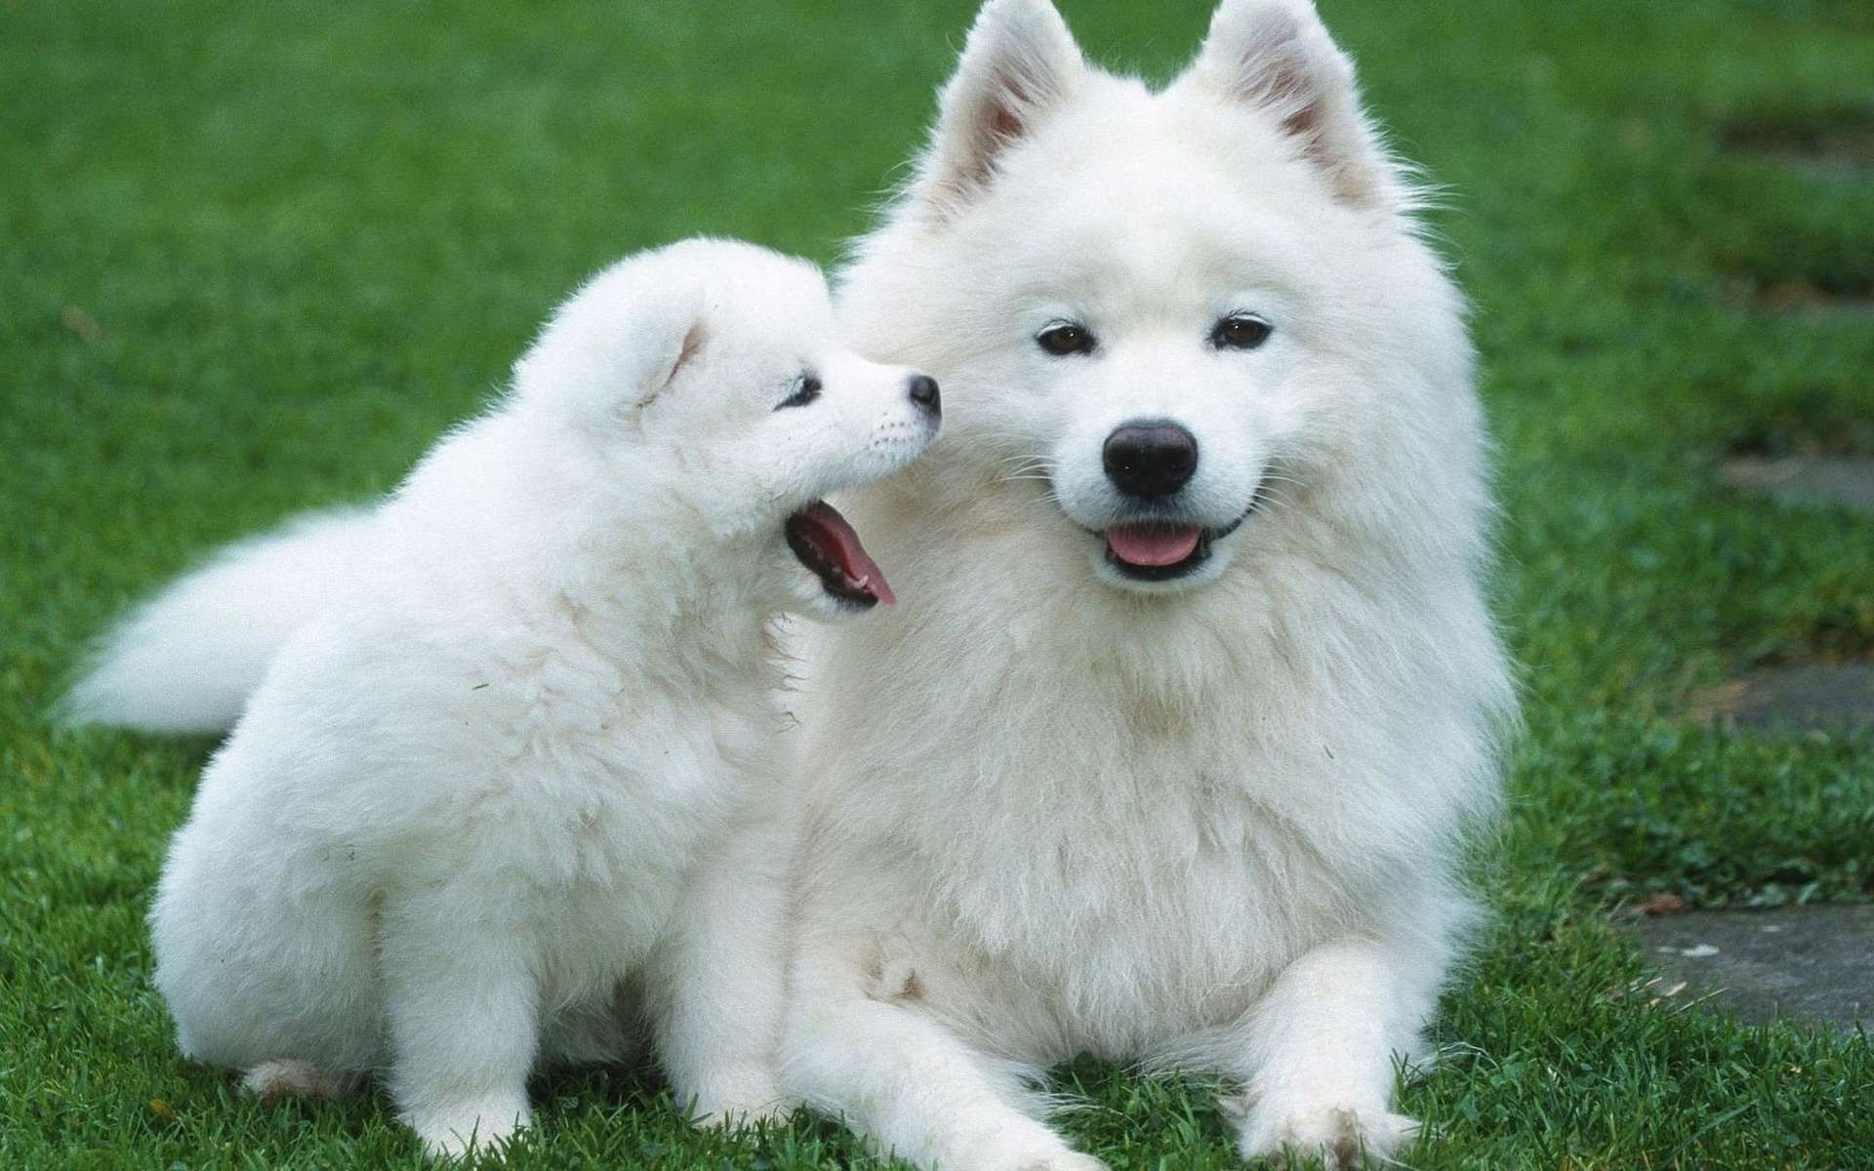

Slide 2
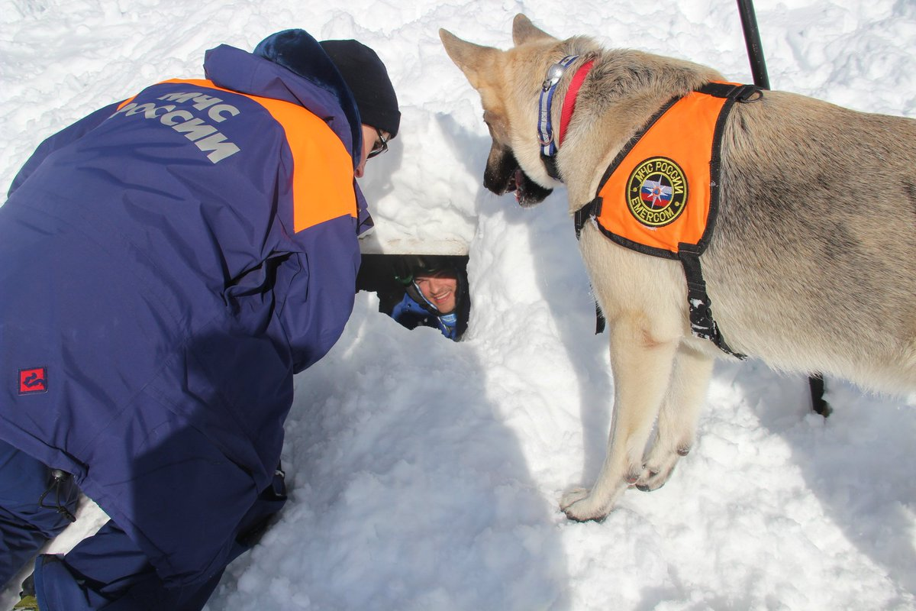

Slide 3
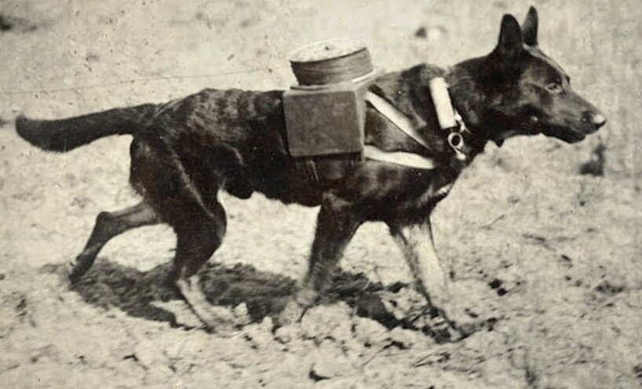

Slide 4
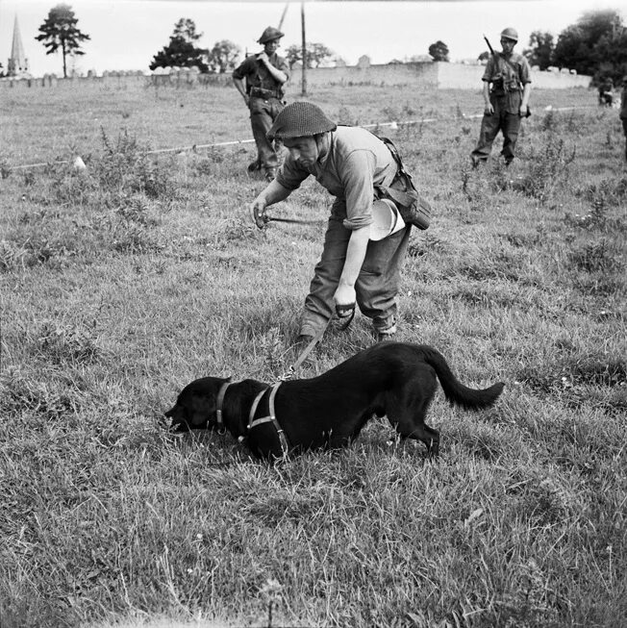

Slide 5

Тема урока:
Собака - друг человека
Цель: создать поделку «Собака-друг человека.

Slide 6
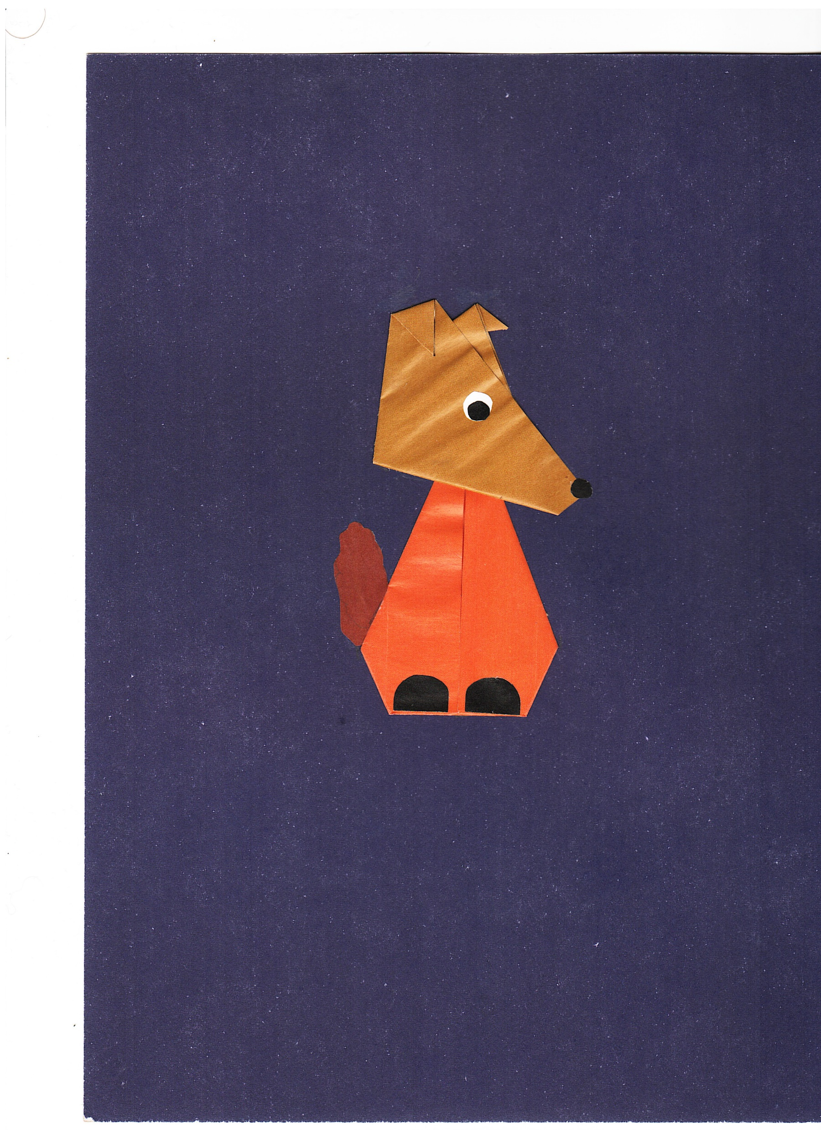

Slide 7
Критерии:
1.Последовательность
2.Аккуратность
3.Соблюдение композиции
4.Завершенность работа

Slide 8
Правила рабочего человека
1. Приготовьте рабочее место на перемене.
2. Работай за своим рабочим местом.
3. Экономим материал.
4. Закончил работу, убери свое место.

Slide 9
  Правила работы с ножницами:
1. Передавай ножницы закрытыми кольцами вперед.
2. Ножницы на краю стола в закрытом виде.
3. Взяли отрезали , закрыли , положили на стол край стола.
4. Пользоваться ножницами сидя на своем рабочем месте.

Slide 10
План
1. Изготовление головы и туловища.
2. Аппликация.
3. Прорисовка деталей.

